Slide 1
Kizökkenthetetlen AI kérdezőbiztossal az objektív közvéleménykutatásért
Pohly Ferenc

Slide 2
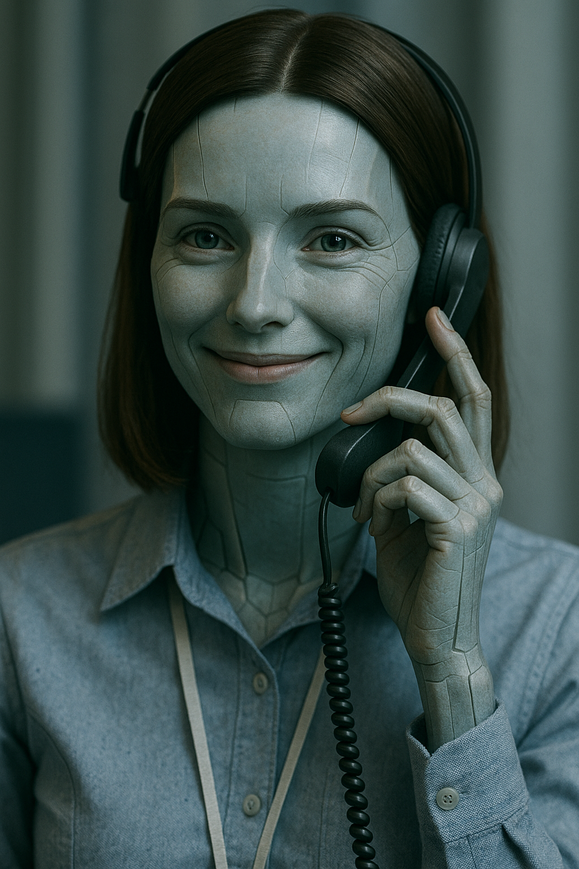
Bemutatom Nórát
BME TMIT
Clementine
SpeechTex
Wozavez Consulting

Slide 3
Bemutatom Nórát
BME TMIT
Clementine
SpeechTex
Wozavez Consulting

Slide 4
Még egy kutatóintézet?
NEM!
A beszédalapú adatgyűjtést helyezzük MI alapokra.
MERT
skálázható - gyorsabb (lehet)
visszahív alkalmas időpontban
objektív (nem befolyásol)
nagyobb válaszadási hajlandóság (anonimitás = bizalom)
rugalmas
tesztelhető
saját folyamatokba is beépíthető

Slide 5
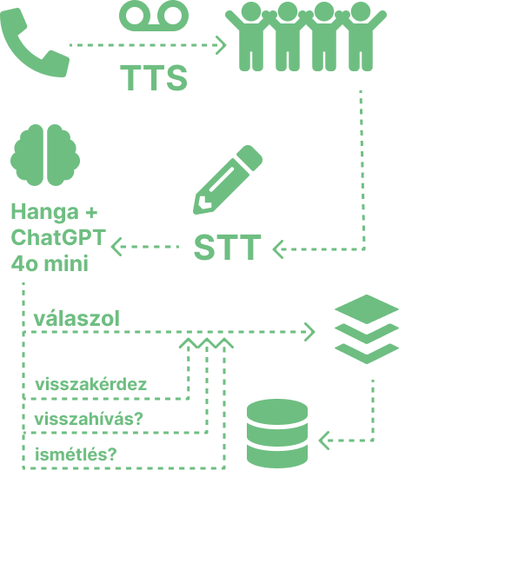
Hogyan működik?
Call center
TTS (előre generálva) + STT (leirat)
Hanga + ChatGPT 4o mini (vezérlés, szöveganalitika)
elágazások
visszakérdezés
terminálás
elemzés (klaszterezés, elkódolás)

Slide 6
Első pilot - kutatás
május 13-16
DEMO kutatás: hogy vagyunk?
demográfia (kor, nem, lakóhely, végzettség)
közérzet (és okozója)
ország fő problémája
háborús fenyegetettség
élet (megélhetés, megtakarítás, egészségügy, gyerekeink jövője)
pártpreferencia
MI?
Sajtó?
Módszertan
véletlen telefonszámok
reprezentativitás
súlyozás

Slide 7
Első pilot - alapszámok
Indított hívások: | 238,636 | 100%
nem vette fel | 214,691 | 90%
nem töltötte ki | 22,537 | 9%
kitöltötte | 1,408 | 0.6%

Slide 8
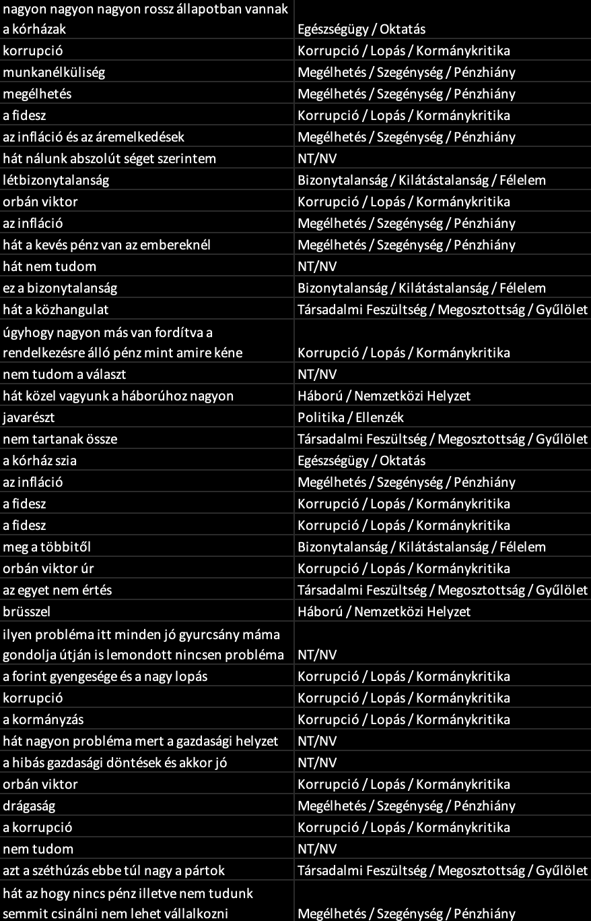
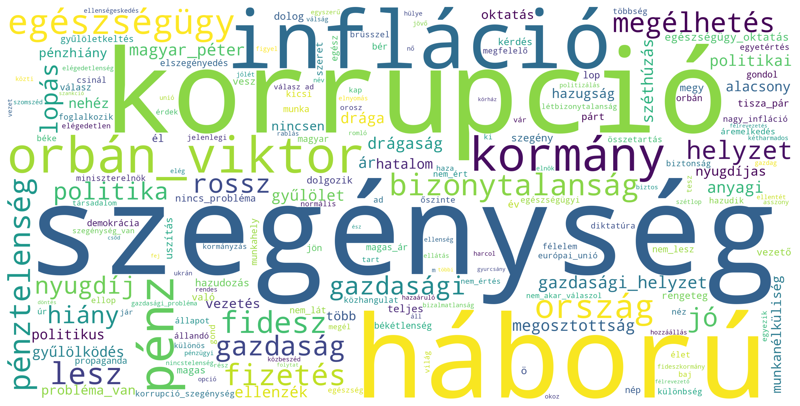
Első pilot – nyitott kérdés
“Mit gondol, mi a legnagyobb probléma ma az országban?”
Notes:
29% nem tudja / nem válaszol

Slide 9
Első pilot – milyen az MI?
“Ön eddig egy mesterséges intelligencia által vezérelt robot asszisztenssel beszélgetett. Milyen érzés volt?”
Vélemények
legalább kimondta, amit érzek
legalább elmondhattam a véleményemet
ugyanolyan, mint egy emberrel
szuper voltál, cica!
idegen, mesterséges
félek az MI-től
furcsa, de csak a hangszín miatt
mikor végzel, szivi?

Slide 10
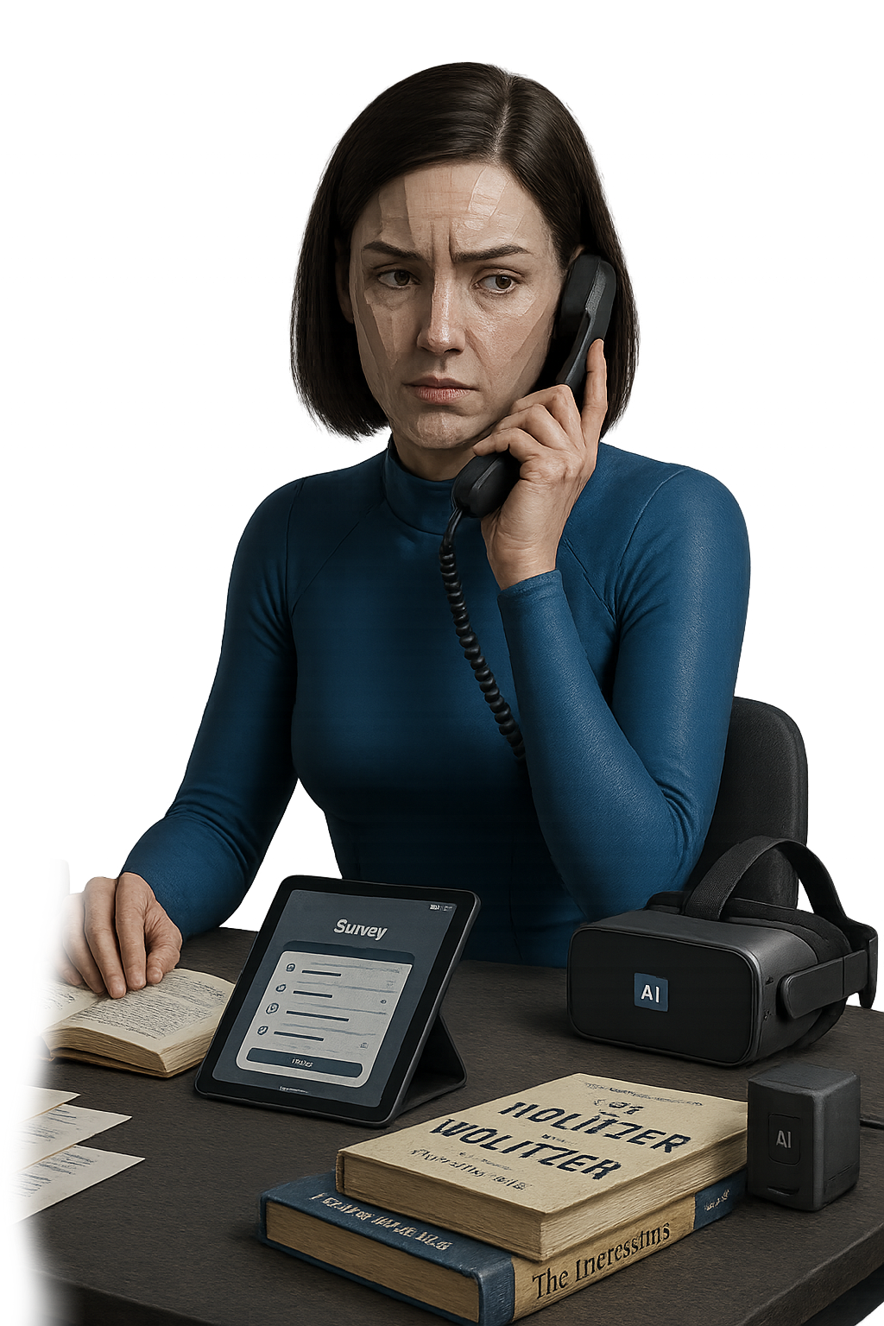
Mi következik?
rendszeres DEMO kutatások
erőforrás optimalizálás (pl. telefonszám adatbázis, több motor stb.)
jobb hang / realtime generált hang
A/B tesztelés
több interakció képessége
válaszadási hajlandóság növelése (fiatalok)
más beköszönés
webes, hangalapú megoldás

Slide 11
Hova tovább?
Klasszikus CATI szolgáltatás
Újszerű gépi telefonos kérdezések (innováció, együtt a szakmával!)
Együttműködés az akadémiával
kutatás
diákok képzése
Közszféra támogatása (pl. KSH, önkormányzatok) kutatásokkal
Új ügyfél insightok, kutatási lehetőségek cégeknek
BUSINESS
ügyfélszolgálatok
információs központok
telesales támogatás

Slide 12
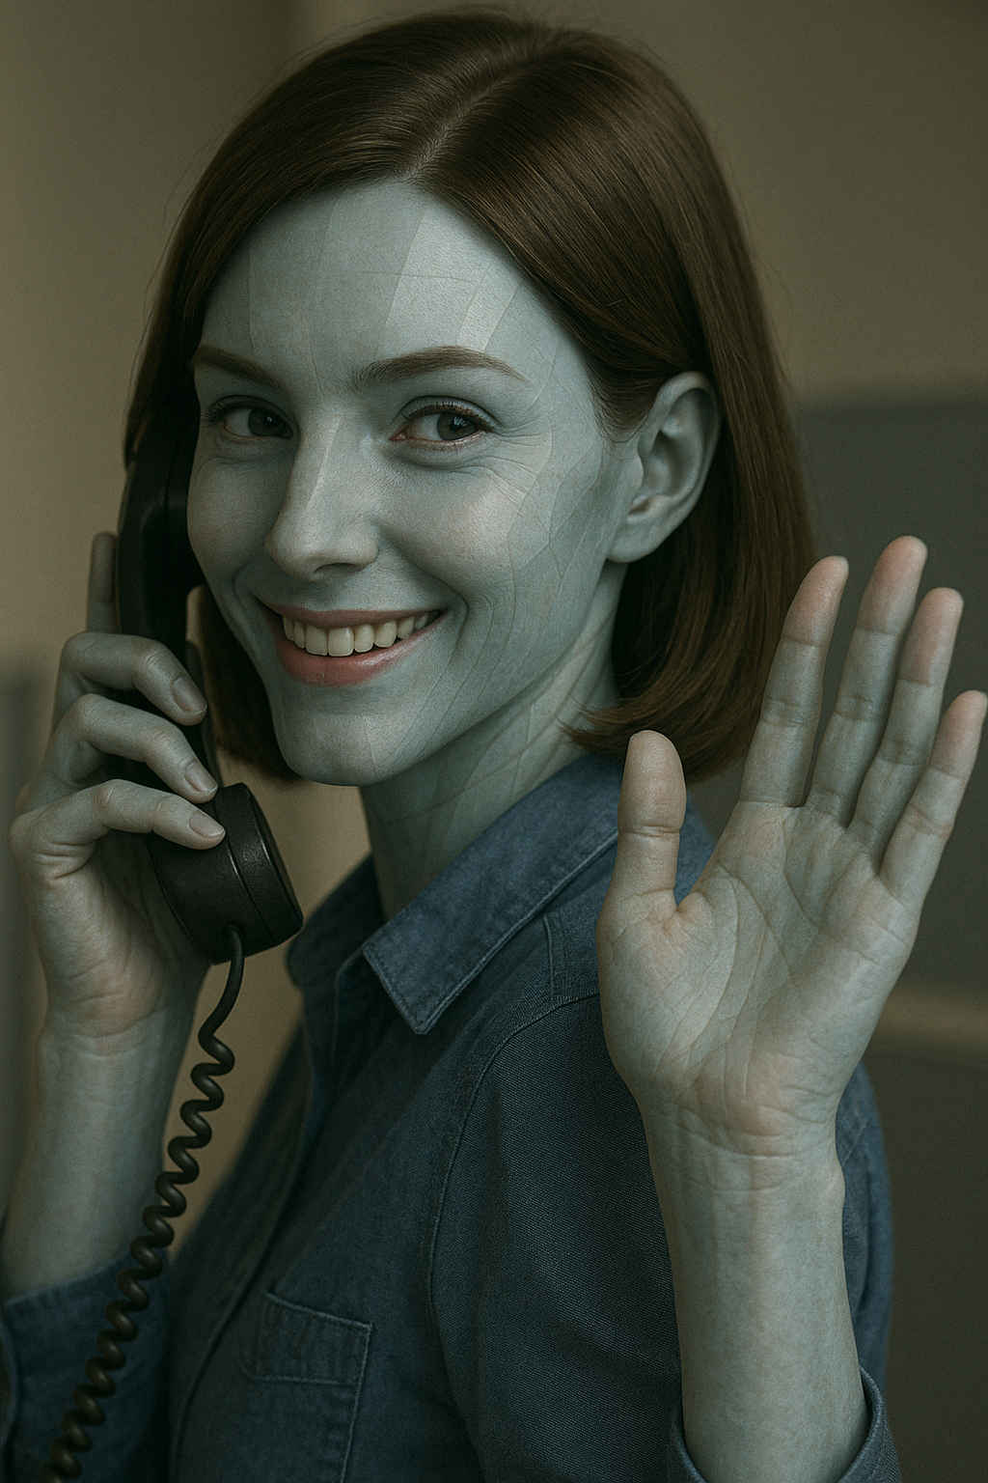
Nóra búcsúzik Köszönjük a figyelmet!
BME TMIT
Clementine
SpeechTex
Wozavez Consulting

